Slide 1






F
S
trace
T
iTrace
i Trace
Trace
iTrace

Slide 2






Slide 3
M2M
M2T

Slide 4



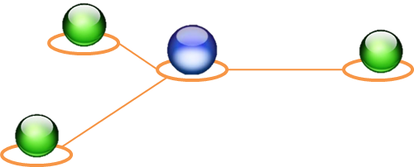
iTrace
f
SQL
SQL
Refs
SQL
iTrace

Slide 5


Sin definir
Contexto: ….
. Obtener información de alto nivel -> Tabla de reglas
ASD2WSDL
Contexto: Servicios Web
. Trazabilidad bidireccional
. Estimación de pérdida por nivel de abstracción
DSL y Editores
iTrace DB
iTrace Trace Adder
iTrace M2M Transformations
+ Método
+ Arquitectura
M2DATDB (OMDB)
Contexto: BBDD, DSDM
. Visualización
. A.I.C
. Trazabilidad M2M, MA y M2T
MXML2KDM
Contexto: Modernización Software, Procesos de negocio
. Visualización
. Análisis Transf.
. Estimación reglas.
KDM2UML (Modisco)
Contexto: …
. Ingeniería inversa

Slide 6
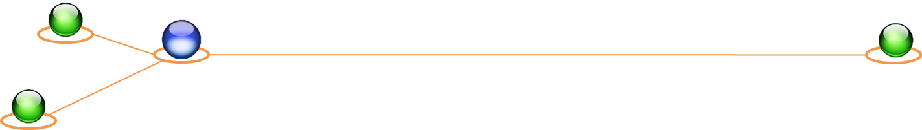

iTrace

